Slide 1
Generace počítačů

Slide 2
počítače
První počítače se vytvořili ve 40. letech
Ze začátku se požívaly relé a dnes integrované obvody
Ze začátku nebyly pro osobní použití
Používaly se pro vědecké účely, ve válce a pro zpracování dat
Počítače byly velice pomalé oproti dnešku

Slide 3
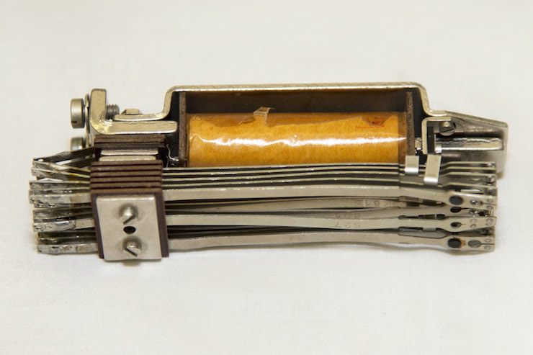
Nultá generace
Požívá relé
Byly napůl elektrické a napůl mechanické
Používaly se ve válce
Pomalé asi pár operací za sekundu
Obrovské celé místnosti
relé

Slide 4


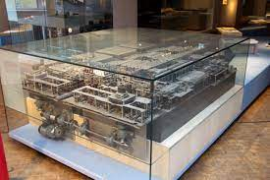
Z1 elektromechanický počítač
Velice složitý
Zabíral hodně místa
Dokázal pouze základní výpočty

Slide 5
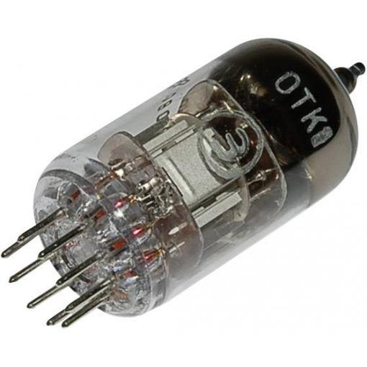
První generace
Začaly se požívat elektronky
Neekologické, drahé na provozní náklady
Používaly se děrné štítky
Na počítačí pracoval tým odpborníků
Ovládaly se přes konzole
elektronka

Slide 6
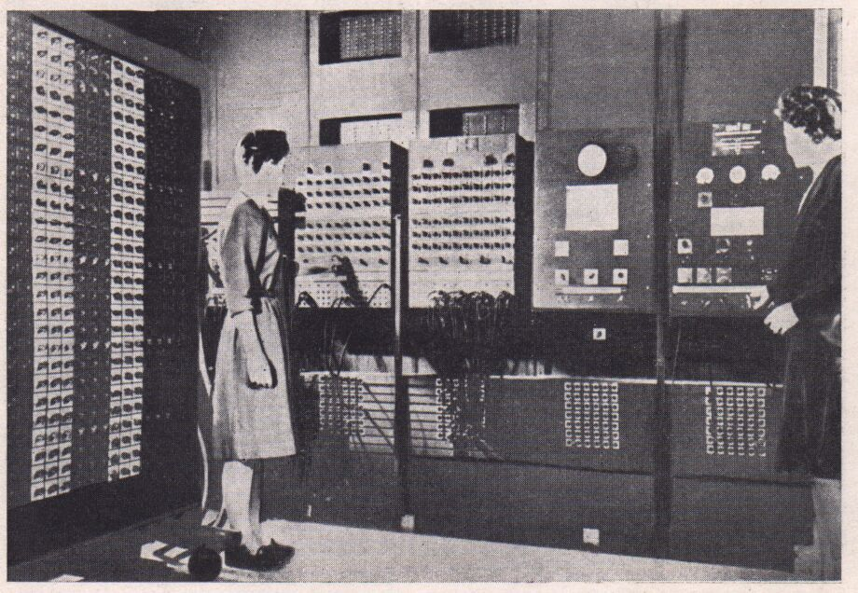
Eniac elektronkový počítač
Zabíraly celou místnost
Dokázaly větší počty
Pořád byly drahé
Mohli si dovolit pouze firmy/státy

Slide 7
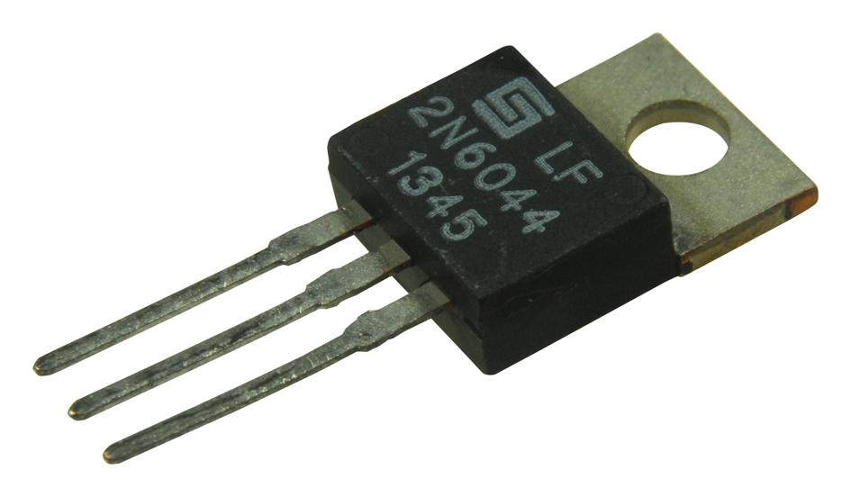
Druhá generace
Použití transistorů
První programovací jazyky
Už měly operační systémy
Operace se už prováděly bez uživatele
Byly spolehlivější
transistor

Slide 8
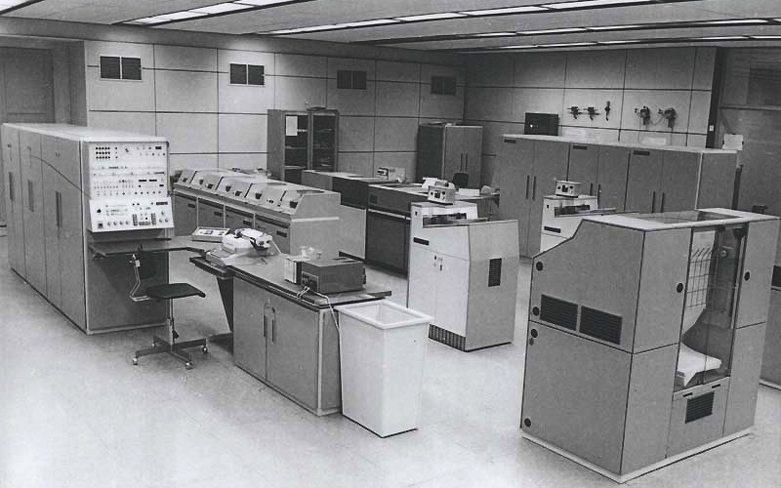
epos
Uspornější
K nám se dostal až po pár letech

Slide 9
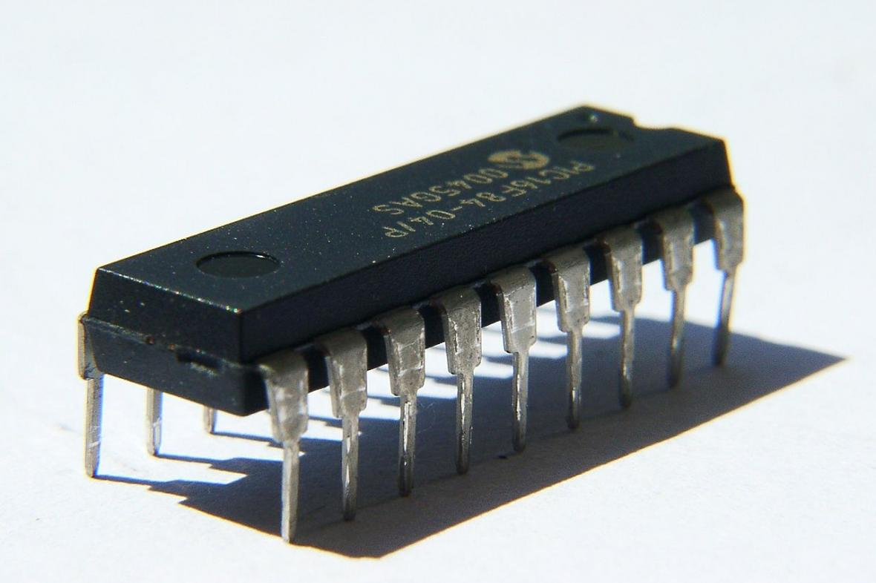
Třetí generace
Začaly se používat integrované obvody (jednodužší součástky do jednoho obvodu
Dokázaly multitasking (několik úloh najednou)
Počítače se mohli ovládat i při řešení úlohy
Kompaktnější
Pro šírší veřejnost
Integrovaný obvod

Slide 10
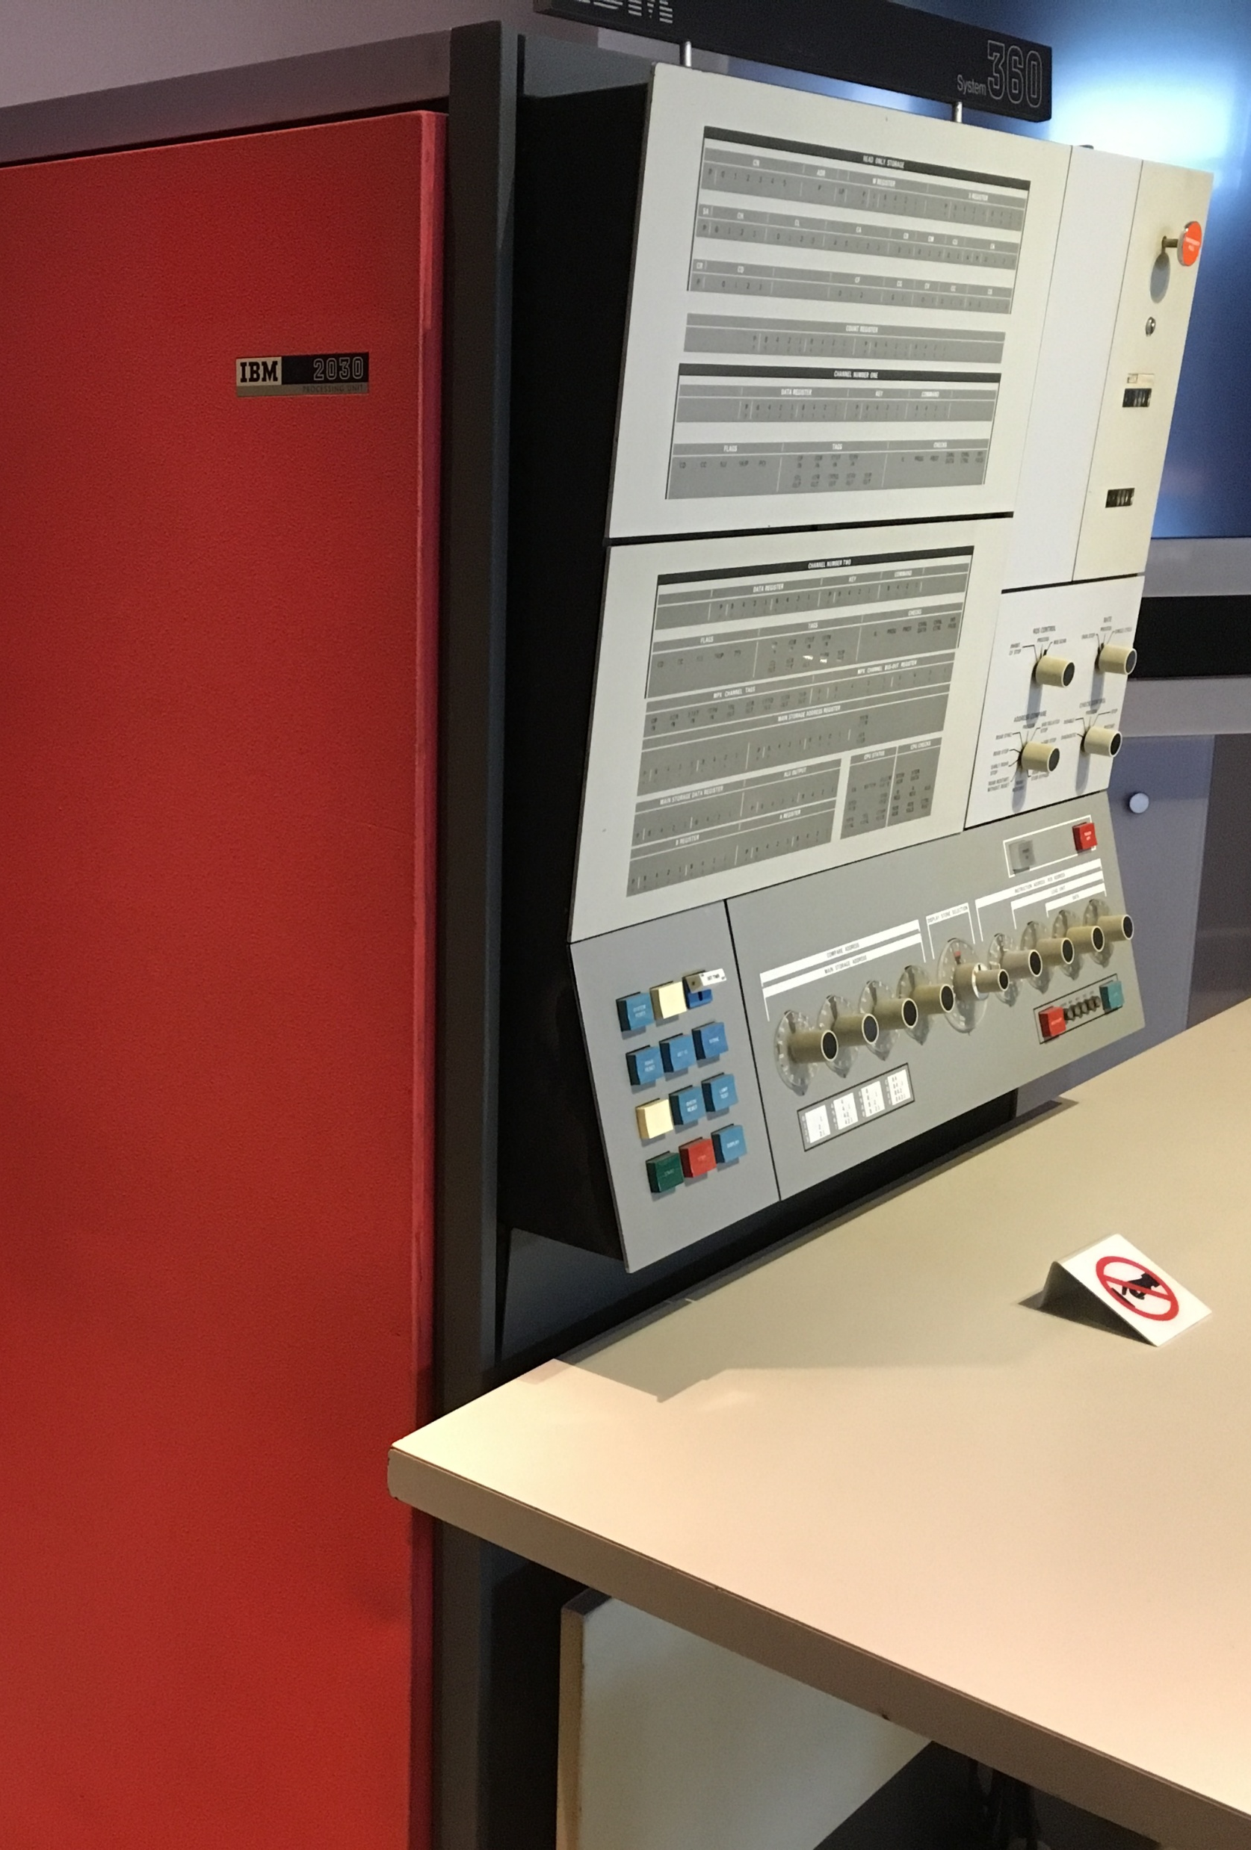
IBM system 360
Předchůdce počítačů
Nezábíraly celou místnost
Mohl ovládat jeden člověk

Slide 11
Čtvrtá generace
Integrované obvody se uchitily
Operační systémy měly už grafické rozhraní
Pro veřejnost a dostupné
Vznik internetu
Od roku 1981

Slide 12
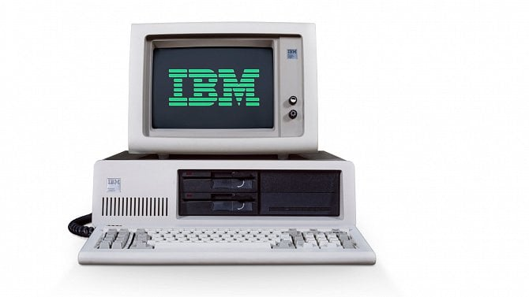
IBM PC
Disketové jednotky
Jednoduché grafické rozhraní
Pamět pouze několik megabajtů

Slide 13
Pátá generace
Ve fázi vývoje/testovaní
Předpokládalo se že příjde dřív už po roce 1990
V literatuře se objevoval tento pojem

Slide 14
zdroje
https://en.wikipedia.org/wiki/Z1_(computer)
https://www.fi.muni.cz/usr/jkucera/pv109/vystavka/xnezerka_eniac.html
https://historiepocitacu.cz/fotogalerie-historie-pocitacu.html
https://en.wikipedia.org/wiki/IBM_System/360
https://publi.cz/books/86/10.html
https://www.puhy.cz/6-n-2-p-6-h-2-n-elektronka-dvojita-trioda-250-v-2-3-ma-polu-9-typ-patice-noval-mnozstvi-1-ks-143997.html
https://cz.farnell.com/solid-state/2n6044/darlington-transistor-npn-80v/dp/1713233
https://ct24.ceskatelevize.cz/veda/2592766-pred-60-lety-se-rozbehl-prvni-svab-integrovane-obvody-pak-zcela-zmenily-svet
alexArchitektury počítačů.pptx

